Slide 1












PPT 작성 가이드 안내
(PPT 작성 시) 아래 경로에 등록된
[작성가이드 2. 팀별 프로젝트 결과보고서]
영상을 참고하여 작성하세요!
https://youtu.be/NhJKzqVbwXo
* 링크를 따라가려면 <ctrl>키를 누른 채 클릭하세요.
제출 시 본 페이지는 삭제 후 제출하세요

Slide 2



작성요령
작성요령
제출형태
팀별 프로젝트 결과보고서(PPT)는 팀별로 각각 작성하여 제출해야 함
1
단, 개별 진행된 경우 개별로 작성하여 제출
2
작성주체
훈련생이 직접 작성하고, 훈련기관 담당자가 임의로 삭제 혹은 수정하지 않아야 함
파 일 명
결과보고서_팀명(팀주제명)
3
예) 결과보고서_1팀(OOO를 활용한 OOOO)
4
구성내용
제공된 목차 항목/구성/세부내용이 모두 포함되어야 하며, 페이지별 상세 안내 내용을 참고하여 작성
디 자 인
참고(예시) 디자인이므로 자유롭게 변경 가능, 기본폰트를 사용하지 않은 경우 PDF로 저장하여 제출
5
프로젝트 결과물의 우수성 및 완성도를 잘 나타낼 수 있는 형태로 작성
저작권 문제로 유료 폰트는 사용 금지
제출 시 본 페이지는 삭제 후 제출하세요

Slide 3









K-Digital Training
○○아카데미(훈련기관명)
팀 프로젝트명 (주제)
TEAM 1조 어벤져스 (팀명)
김○○, 박○○, 이○○, 최○○, 정○○
[멘토] ○○○

Slide 4






K-Digital Training
목 차
01
프로젝트 개요
02
프로젝트 팀 구성 및 역할
03
프로젝트 수행 절차 및 방법
04
프로젝트 수행 경과
05
자체 평가 의견

Slide 5







01
- 1
K-Digital Training
프로젝트 주제 및 기획의도
주제
프로젝트명
선정 배경 &
기획의도
OpenAPI 활용
뮤지션 정보 제공
OpenAPI 및 MVC 기반
1. 엔터테인먼트 플랫폼은
콘텐츠(뮤지션 정보) + 커머스(MD 판매)가 결합됨
MD 상품
주문 · 재고
트랜잭션으로 관리
뮤지션 소속사 &
MD 재고관리 플랫폼
2. 기존 재고 관리 시스템은
도메인 특화 기능 부족
MVC 기반
엔터테인먼트 웹 플랫폼
3. OpenAPI 연동을 통해
실시간 정보 제공이 가능한
차별화된 관리 플랫폼 기획
특화 포인트
OpenAPI 기반 콘텐츠 정보 제공 + 옵션형 MD 재고를 트랜잭션으로 관리하는 통합 플랫폼

Slide 6
01
- 2
K-Digital Training
프로젝트 내용 및 활용장비
주요 기능 구현
훈련내용
프로젝트 적용
사용자 • 권한 관리
OpenAPI 연동
Spring MVC 구조
Controller / Service / DAO 분리
Session기반 로그인
DB 설계 (ERD)
상품 • 주문 • 재고 테이블 설계
MusicBrainz (아티스트 정보)
세션 관리
로그인 및 권한 제어
ADMIN / ARTIST / USER
YouTube (홍보 영상)
OpenAPI 활용
아티스트 정보 연동
권한별 메뉴 및 기능 제어
Toss Payments (결제UI)
트랜잭션 개념
주문 • 환불 재고 처리
>> 훈련 과정에서 학습한 기술을 실제 서비스 구조에 적용
게시판 기능
MD상품 • 재고 관리
활용장비 & 개발환경
ARTIST / USER 게시판 분리
옵션별 재고관리
개발 언어
• ☕Java
데이터베이스
• 🗄 Oracle Database (SQL)
ORM / Mapper
• MyBatis
댓글 / 좋아요
주문/환불/장바구니
재고 자동 반영
프레임워크 / 아키텍처
• 🍃Spring Boot
• 🧩MVC 패턴
형상 관리
• 🐙Git / GitHub
인증 방식
• 🔐세션 기반 로그인
인기 게시글 조회
재고 로그 관리
개발 도구
• 💡IntelliJ IDEA

Slide 7
01
- 3
K-Digital Training
프로젝트 구조
목적
진행 일정
구체적인
실행내역
1
회원 및 권한 관리 기능 구현
OpenAPI 연동을 통한 아티스트
정보 제공
MD 상품 및 옵션별 재고 관리
기능 구현
주문·환불 처리에 따른
재고 트랜잭션 적용
게시판 및 후기 기능 구현
프로젝트 주제 및 선정 배경, 기획의도
1주차 : 주제 선정 및 요구사항 정의
OpenAPI 기반 콘텐츠 제공 기능 구현
MVC 패턴 기반 웹 서비스 구조 이해
2주차 : DB 설계 및 화면 구조 설계
프로젝트 주제의 특화 포인트, 기존 유사 서비스와 차별화된 내용 제시
트랜잭션 기반 MD 재고 관리 로직 구현
3주차 : 핵심 기능 구현
4주차 : 테스트 및 오류 수정

Slide 8
01
- 4
K-Digital Training
활용 방안 & 기대 효과
활용 방안
기대 효과
아티스트 소속사 및 팬 커뮤니티 기반
MD 상품 관리 플랫폼으로 활용가능
Spring MVC 기반 웹 서비스 구조 이해
OpenAPI 연동을 통한 외부 데이터 활용 경험
옵션 상품 및 트랜잭션 기반 재고 관리 로직 학습
사용자 권한 분리를 통한 서비스 설계 경험
실무 관점의 웹 프로젝트 수행 능력 향상
콘텐츠(OpenAPI)와 커머스를 결합한
엔터테인먼트 특화 웹 서비스로 확장 가능
소규모 굿즈 판매 및 재고 관리 시스템에
실제 서비스 형태로 적용가능

Slide 9





02
K-Digital Training
프로젝트 팀 구성 및 역할
해당 프로젝트를 진행하면서 훈련생 별로 주도적으로 참여한 부분을 중심으로 작성한다.
* 프로젝트 운영 중 멘토의 지원내역도 간략하게 작성
훈련생 | 역할 | 담당 업무
윤상호 | 팀장
김보경 | 팀원
황장욱 | 팀원
정준영 | 팀원
이상원 | 팀원
관리자업무 페이지구축
전체 페이지 테스팅
스토어 페이지 및 상품관리
API를 이용한 결제 구축
API를 활용한 뮤지션 페이지 구축
DB 테이블 구상
공지사항 및 게시판 구축
DB 테이블 구상
커뮤니티 게시판 구축
DB 테이블 구상

Slide 10


03
K-Digital Training
프로젝트 수행 절차 및 방법
프로젝트의 사전 기획과 프로젝트 수행 및 완료 과정으로 나누어서 작성한다.
구분 | 기간 | 활동 | 비고
사전 기획 / 데이터 수집 | 1/2(금) ~ 1/9(금) | - 프로젝트 기획 / 주제 선정 / 상세 기능 명세서 정리 / 기능 분담 외부데이터 수집 / DB 테이블 구상 및 작성 | 아이디어 선정 / 사용가능 오픈API 수집
 |  |  | 기능구현에 필요한 DB 테이블 구상 및 작성
기능 구현 | 1/12(월) ~ 1/16(금) | - 회원 가입 / 로그인 / STORE 페이지/ 회원관리 / 게시판 관리 페이지 구현 | 1주차 보고 실시
기능 구현 | 1/19(월) ~ 1/23(금) | - ARTIST페이지, 상품관리 , STORE상세 페이지, 상품관리 등록/수정페이지 구현 | 팀별 중간보고 실시
서비스 구축 | 1/26(월) ~ 1/28(수) | - 모든 기능 구현 / 추가적인 기능 필요시 구현 / 보고서 작성 | 최적화, 오류 수정
총 개발기간 | 1/2(금) ~ 1/28(수)(총 5주)

Slide 11
사전기획에 해당하는 부분을 작성해 주시면 되고 예상 기간을 작성해 주세요.
예시)
1. 프로젝트 사전 기획
2. 요구사항 도출 및 기능 정의
3. 유스케이스 다이어그램
4. 시스템 아키텍처 설계
5. 데이터베이스 설계 (ERD)
6. 화면 설계 (와이어프레임)
7. 서비스구축
8. 총개발기간
아래의 내용이 포함되도록 하세요 ( 할 수 있는것만 하세요)
유즈케이스다이어그램 / 플로우챠트 / 스토리보드/ 와이어프레임등의 내용 작성
ERD 작성

Slide 12
○ MusicBrainz API (아티스트 정보)
○ Spotify API (음원 미리듣기 링크)
○ YouTube Data API (홍보 영상)
4. 기능 상세 명세
4-1. 회원 및 권한 관리 (필수)
공통
● 회원가입 시 USER 기본 권한 부여
● 로그인 시 권한 별 메뉴 노출
ADMIN
● 회원 목록 조회 (USER / ARTIST)
● 회원 정보 수정 및 강제 탈퇴
USER
● 마이페이지
○ 개인정보 수정 (비밀번호 확인 필수)
○ 주문 내역 조회 및 취소 (배송중 제외)
○ 작성 게시글 관리
○ 장바구니 관리
ARTIST
● 마이페이지
○ 아티스트 전용 게시판 작성 / 수정
4-2. OpenAPI 기반 아티스트 정보 (필수)
● 아티스트 기본 정보 조회 (MusicBrainz)
● 음원 미리듣기 외부 링크 제공 (Spotify)
● 홍보 영상 외부 링크 제공 (YouTube)
● 아티스트 페이지 등록/수정/삭제 권한: ADMIN
4-3. 커뮤니티 게시판 (필수)
ARTIST 게시판
1조 요구 사항 분석서서
1. 프로젝트 개요
프로젝트명
OpenAPI 및 MVC 기반 뮤지션 소속사 & MD 재고관리 플랫폼
프로젝트 주제
OpenAPI를 활용해 뮤지션 정보를 제공하고, MD 상품의 주문·재고를 트랜잭션으로
관리하는 MVC 기반 엔터테인먼트 재고관리 웹 플랫폼
개발 환경
● Language: Java
● DB: Oracle / SQL
● IDE: IntelliJ
● Architecture: MVC 패턴
● 인증 방식: 세션 기반 로그인
2. 사용자 및 권한
구분 설명
ADMIN 전체 시스템 및 재고·주문 관리
ARTIST 뮤지션 게시판 관리 및 팬 소통
USER 콘텐츠 조회 및 상품 구매
3. 공통 기능 (필수)
● 회원가입 / 로그인 / 로그아웃
● 권한별 접근 제어
● 세션 기반 인증
● 게시판 CRUD
● 파일 업로드 (이미지 중심)
● OpenAPI 연동

Slide 13
● ARTIST만 글 작성 가능
● 수정/삭제: ARTIST, ADMIN
● 댓글 기능
USER 게시판
● USER만 글 작성 가능
● 전체 사용자 댓글 가능
● 수정/삭제: ADMIN, USER
공통
● 좋아요 기능
● 좋아요 수 기준 인기 게시글 조회 (실시간 계산)
● 전체 게시판 검색 조회 기능
4-4. MD 상품 및 재고 관리 (핵심 필수)
상품 구성
● MD 상품 / 앨범
● 옵션별 재고 (사이즈, 색상)
상품 조회
● 카테고리별 상품 목록
● 상품 상세 페이지
○ 옵션 선택
○ 이미지 및 정보
○ 장바구니 / 바로 주문
○ Q&A 및 리뷰 조회
주문 및 재고 처리
● 주문 시 재고 차감 (트랜잭션 처리)
● 재고 0 → 자동 품절 처리
ADMIN 기능
● 상품 등록 / 수정 / 삭제
● 상품별 주문·판매 내역 조회
● 환불 처리
○ 환불 완료 시 재고 복원
● 재고 품절 상품 목록 조회
USER 기능
● 상품 주문 (결제 시뮬레이션)
● 주문 취소 및 환불 요청
4-5. 재고 및 주문 로그 (필수)
● 입고 이력 로그
● 출고 이력 로그
● 환불 및 재고 복원 로그
5. 선택 기능 (구현 범위 조절)
● 판매 통계 (일 / 월 / 아티스트별)
● 상품 Q&A 게시판 + 관리자 답변 상태
● 리뷰 게시판 (구매자만 작성)
6. 제외 기능
● 실제 결제 API 연동
● 배치 스케줄러 기반 자동 처리 기능
7. 기대 효과
● MVC 구조 이해 및 실습
● OpenAPI 활용 경험
● 트랜잭션 기반 재고관리 로직 학습
● 팀 협업 기반 웹 프로젝트 수행 경험

Slide 14
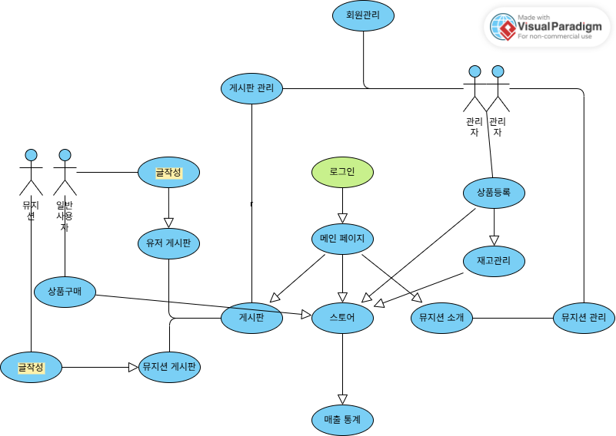



04
K-Digital Training
유스케이스 다이어그램

Slide 15
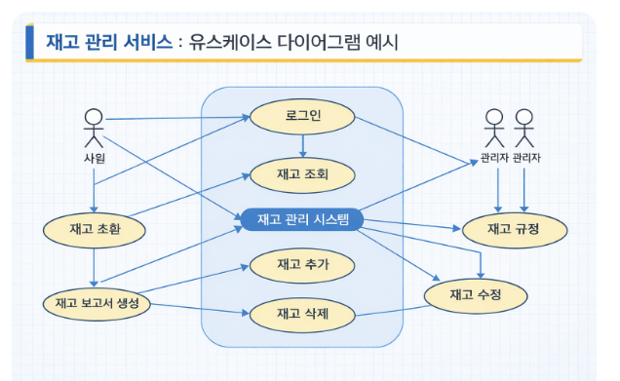
예시
“기능 구현에 앞서 사용자 행위를 기준으로 유스케이스를 정의하였으며,
이를 바탕으로 데이터 구조와 화면 흐름을 설계하였다.”

Slide 16
04
K-Digital Training
프로젝트 수행 경과
프로젝트 결과물이 도출된 과정을 세부적으로 작성한다.
!
이어지는 예시는 하나의 사례 제공을 위해서 간단하게 제시한 것이므로 프로젝트 성격에 따라 보다 자세하게 작성
프로젝트
수행 경과
결과를 서술하는 과정에서는 활용된 기술 및 구현 방법, 핵심기능, 구현 결과* 등을 상세히 작성
1
빅데이터 직종의 경우 정확도 등
예시
2
프로젝트 수행 과정이 잘 드러날 수 있도록 가공 과정부터 활용까지 전체적인 프로세스를 단계별로 작성
3
프로젝트 수행 과정에서의 피드백 내용과 그것을 적용(보완 등)한 내용이 포함되도록 작성
프로젝트 수행 결과물을 잘 드러낼 수 있는 자료를 첨부하여 작성
4
결과물 사진, 시연 영상, 구동 화면 등 프로젝트의 우수성이 드러날 수 있는 자료
첨부 자료 예시

Slide 17
03 에서 기획한 프로젝트에 대한 실제 수행 작업을 작성해 주시면 됩니다.
수행경과 ⇒ 기획한 프로젝트를 실제로 수행하면서
어떤 과정을 거쳤고,
그 과정에서 무엇을 만들었으며,
어떤 문제를 겪고 어떻게 개선했는지의 “이력(히스토리)”
프로젝트 수행경과 예시
04-1. 프로젝트 수행 개요
04-2. 핵심 기능 구현 결과
04-3. ERD 기반 실제 테이블 구성
04-4. 와이어프레임 대비 구현 화면
04-5. 문제점 및 개선 사항
04-6. 결과물 증빙 자료
예시) 03단계에서 설계한 ERD를 기반으로 실제 테이블을 생성하였으며,
개발 과정에서 발생한 문제를 반영하여 일부 컬럼을 수정하였다.

Slide 18
실제 개발해서 실행한 화면캡쳐 / 코드 캡쳐 등을 넣어주세요
프로젝트 수행과정에 진행되는 테스트 화면을 캡쳐해서 넣어주세요 - 스프링부트 단위테스트 / POSTMAN의 테스트 화면 캡쳐
아래와 같이 어떤 문제가 발생되었고 어떻게 해결했는지에 대한 내용이 반드시 포함되도록 해주세요.
1️⃣ 무엇을 실제로 했는가
설계 → 구현 → 테스트 → 개선
실제 수행된 작업 예: “재고 CRUD 기능을 구현하였다”
2️⃣ 어떻게 진행되었는가
단계별 흐름
작업 순서와 이유 예: “핵심 기능을 우선 구현한 뒤, 부가 기능을 확장하였다”
3️⃣ 어떤 문제가 있었는가
오류
설계와 구현의 차이
기술적 난관 예: “동시 재고 수정 시 데이터 불일치 문제가 발생하였다”
4️⃣ 어떻게 해결·개선했는가
수정 방향
적용 결과 예: “트랜잭션 범위를 조정하여 문제를 해결하였다”

Slide 19
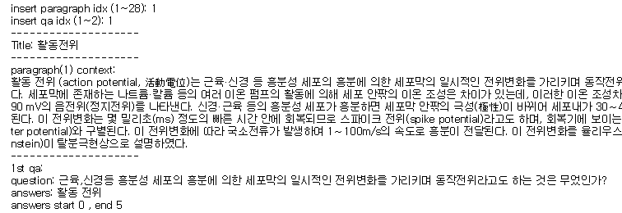
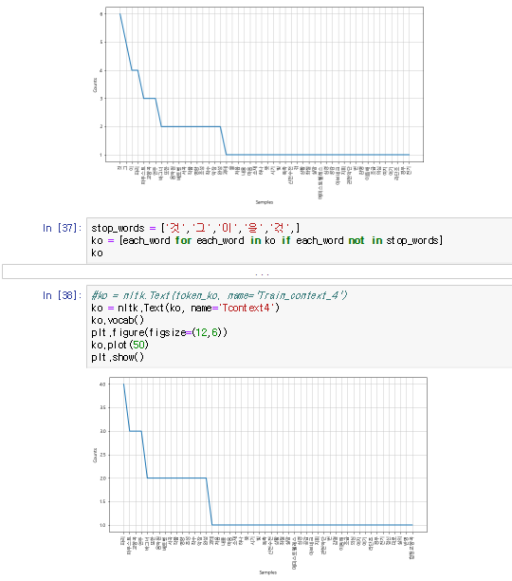
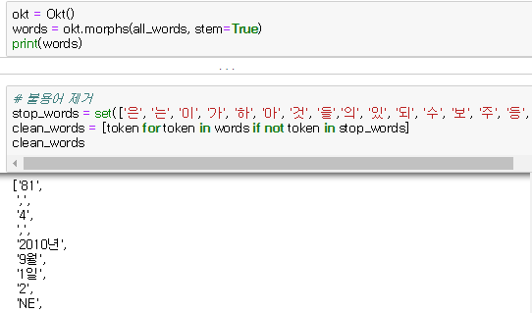
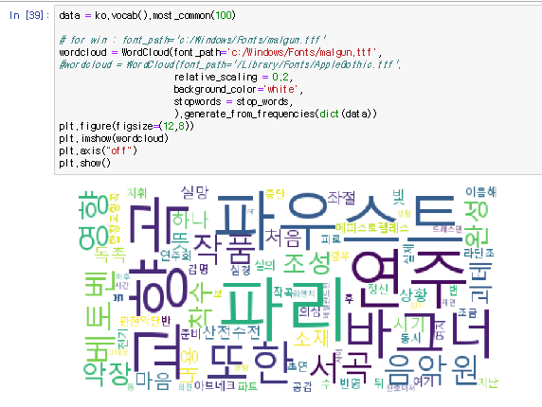
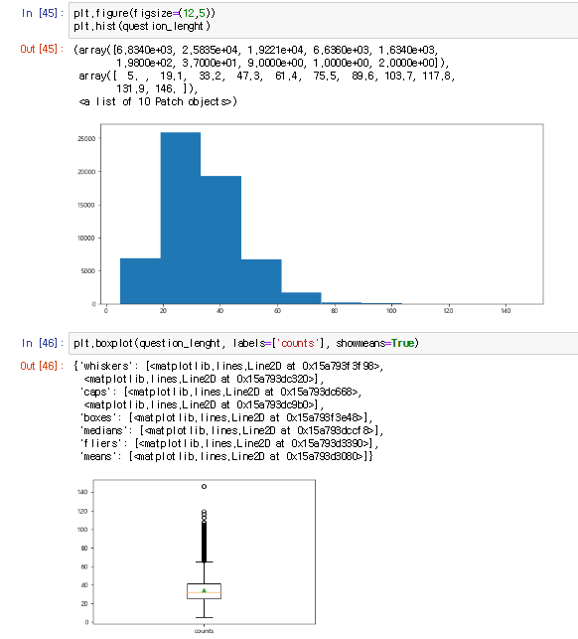
04
K-Digital Training
프로젝트 수행 경과
* 결과 제시 ① 탐색적 분석 및 전처리
학습 데이터 소개 (Train/dev set)
LG CNS KORQUAD 질의응답 형식
· Context : 10,645개
· QA 쌍 : 66,181개
Tokenizing : Okt
Regular Expression : 불용어가 많아 필수 한글, 영어, 숫자만 추출
Embedding : 단어 임베딩(Glove) – 단어 사이 문맥상 유사성 이해
Vocabulary

Slide 20
04
K-Digital Training
프로젝트 수행 경과
* 결과 제시 ② 모델 개요
LSTM(Long short-term memory)
피드백 루프를 순환하면서 주어진 입력에 관한 신경망 출력을 방지하기 위해 고안된 순환 신경망(RNN: Recurrent Neural Network)
문단과 질의간
유사도 측정
(모델 학습)
신규 질문 입력
유사도 측정
(해당 문단 제시)

Slide 21
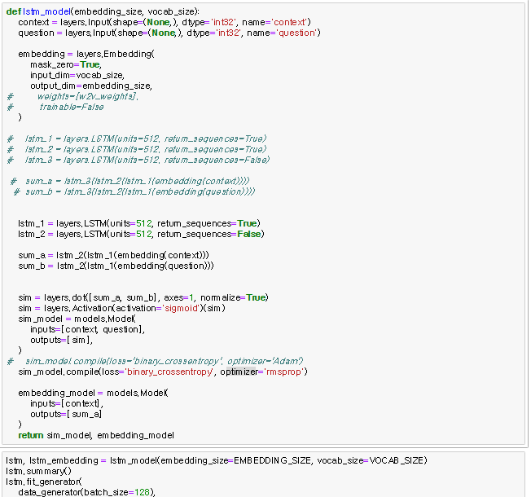
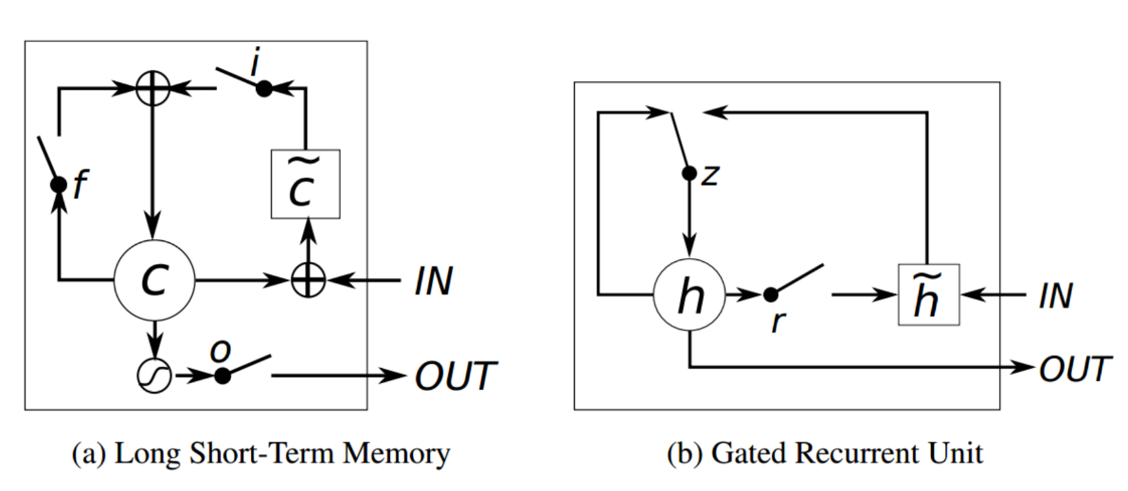
04
K-Digital Training
프로젝트 수행 경과
* 결과 제시 ③ 모델 선정 및 분석
LSTM(Long short-term memory)
2Layer LSTM : 문단, 질문
코사인 유사도(문서)

Slide 22
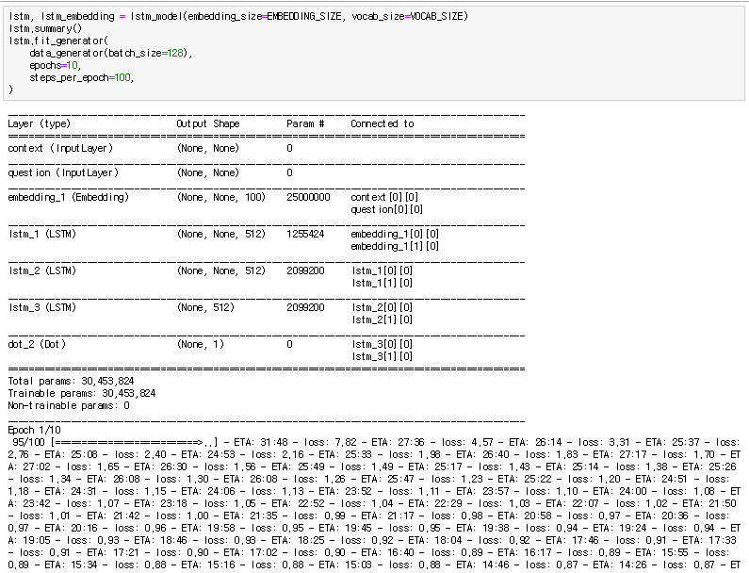
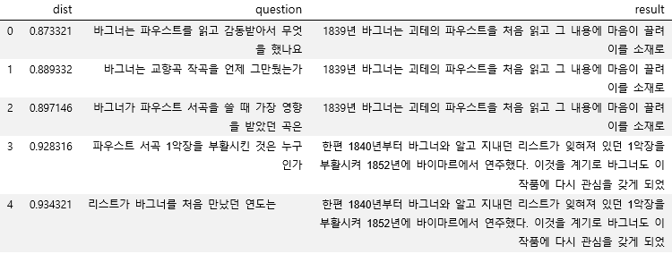
04
K-Digital Training
프로젝트 수행 경과
* 결과 제시 ④ 모델 평가 및 개선
LSTM(Long short-term memory)
3Layer LSTM 으로 변경
옵티마이저 조정
: Adam ->‘rmsprop’로 변경
>> 학습속도 및 유사도 개선

Slide 23
04
K-Digital Training
프로젝트 수행 경과
* 결과 제시 ⑤ 시연 동영상
훈련생 발표 영상이 아닌 세부 기능 소개, 화면 구동 및 기능 동작 여부 시연영상으로 제작한다.
* 용량제한: 팀별 5-10분 내(100MB 이하), 기능별 소개 음성 포함, 별도 파일형태로 제출 가능

Slide 24



05
K-Digital Training
자체 평가 의견
프로젝트 결과물에 대한 프로젝트 기획 의도와의 부합 정도 및 실무 활용 가능 정도, 달성도, 완성도 등 훈련생의 자체적인 평가 의견과 느낀 점을 작성한다.
사전 기획의 관점에서
프로젝트 결과물에 대한 완성도 평가(10점 만점)
개인 또는 우리 팀이 잘한 부분과 아쉬운 점
예
모델 평가 결과, 정확도가 00.00%로 정확도 향상을 위해 모델 추후 개선 필요
프로젝트 결과물의
추후 개선점이나 보완할 점 등 내용 정리
프로젝트를 수행하면서 느낀 점이나 경험한 성과(경력 계획 등과 연관)

